Slide 1


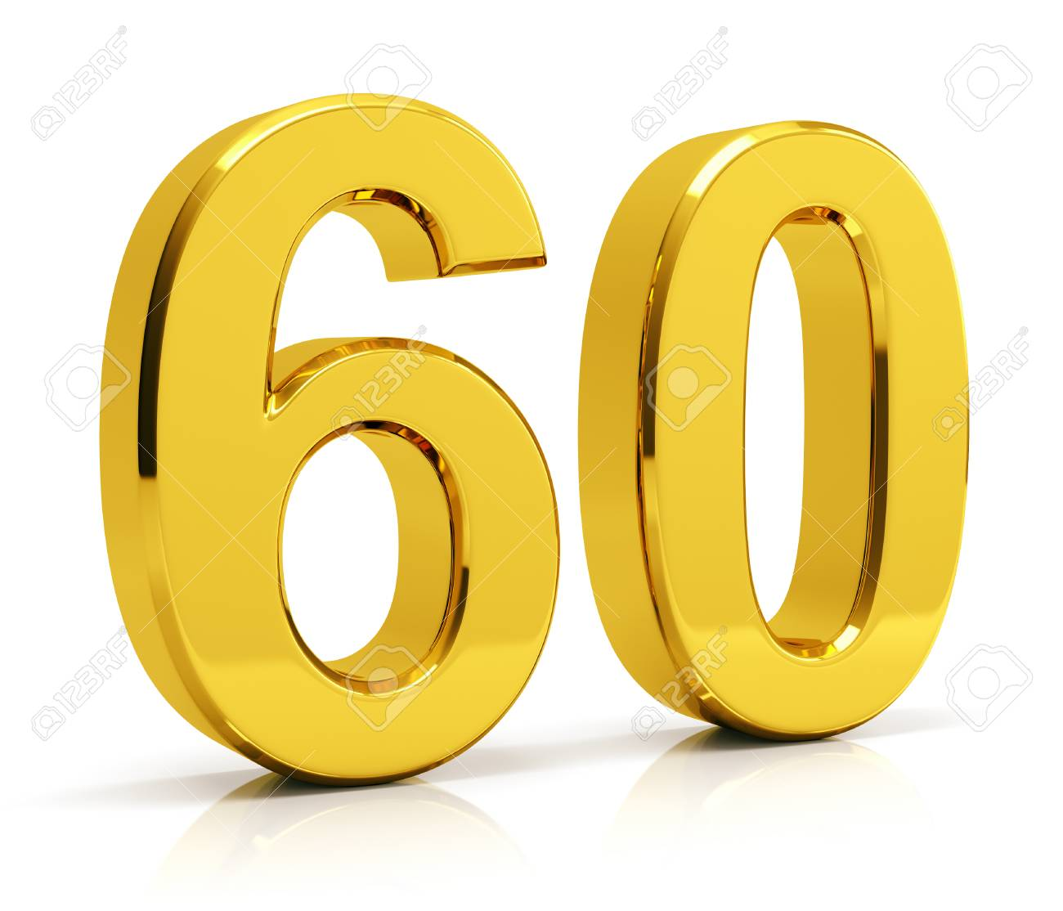


СУ „ХРИСТО СМИРНЕнСКИ“
ГР. СТАРА ЗАГОРА
ГРАМОТА
за
ДЪЛГОГОДИШЕН и ВСЕОТДАЕН ТРУД
в УЧИЛИЩЕ „ХРИСТО СМИРНЕНСКИ“
се връчва на:
ЙОРДАНКА СТЕФАНОВА СТОЙЧЕВА
Пенка Трандева – Рибарска
Директор на СУ „Христо Смирненски“
Стара Загора
15.09.2023г.

Slide 2
СУ „ХРИСТО СМИРНЕнСКИ“
ГР. СТАРА ЗАГОРА
ГРАМОТА
за
ДЪЛГОГОДИШЕН и ВСЕОТДАЕН ТРУД
в УЧИЛИЩЕ „ХРИСТО СМИРНЕНСКИ“
се връчва на:
РАЙНО ИВАНОВ ЧИПИЛЕВ
Пенка Трандева – Рибарска
Директор на СУ „Христо Смирненски“
Стара Загора
15.09.2023г.

Slide 3
СУ „ХРИСТО СМИРНЕнСКИ“
ГР. СТАРА ЗАГОРА
ГРАМОТА
за
ДЪЛГОГОДИШЕН и ВСЕОТДАЕН ТРУД
в УЧИЛИЩЕ „ХРИСТО СМИРНЕНСКИ“
се връчва на:
ДИМИТЪР ДИНЕВ ДИНЕВ
Пенка Трандева – Рибарска
Директор на СУ „Христо Смирненски“
Стара Загора
15.09.2023г.

Slide 4
СУ „ХРИСТО СМИРНЕнСКИ“
ГР. СТАРА ЗАГОРА
ГРАМОТА
за
ДЪЛГОГОДИШЕН и ВСЕОТДАЕН ТРУД
в УЧИЛИЩЕ „ХРИСТО СМИРНЕНСКИ“
се връчва на:
РОСИЦА ГЕОРГИЕВА ДРАГИЕВА
Пенка Трандева – Рибарска
Директор на СУ „Христо Смирненски“
Стара Загора
15.09.2023г.

Slide 5
СУ „ХРИСТО СМИРНЕнСКИ“
ГР. СТАРА ЗАГОРА
ГРАМОТА
за
ДЪЛГОГОДИШЕН и ВСЕОТДАЕН ТРУД
в УЧИЛИЩЕ „ХРИСТО СМИРНЕНСКИ“
се връчва на:
ГИТА ДИНЕВА БЪЧВАРОВА
Пенка Трандева – Рибарска
Директор на СУ „Христо Смирненски“
Стара Загора
15.09.2023г.

Slide 6
СУ „ХРИСТО СМИРНЕнСКИ“
ГР. СТАРА ЗАГОРА
ГРАМОТА
за
ДЪЛГОГОДИШЕН и ВСЕОТДАЕН ТРУД
в УЧИЛИЩЕ „ХРИСТО СМИРНЕНСКИ“
се връчва на:
ВАЛЕНТИНА СПАСОВА ГЕОРГИЕВА
Пенка Трандева – Рибарска
Директор на СУ „Христо Смирненски“
Стара Загора
15.09.2023г.

Slide 7
СУ „ХРИСТО СМИРНЕнСКИ“
ГР. СТАРА ЗАГОРА
ГРАМОТА
за
ДЪЛГОГОДИШЕН и ВСЕОТДАЕН ТРУД
в УЧИЛИЩЕ „ХРИСТО СМИРНЕНСКИ“
се връчва на:
СТОЯНКА КОЛЕВА БОЕВА
Пенка Трандева – Рибарска
Директор на СУ „Христо Смирненски“
Стара Загора
15.09.2023г.

Slide 8
СУ „ХРИСТО СМИРНЕнСКИ“
ГР. СТАРА ЗАГОРА
ГРАМОТА
за
ДЪЛГОГОДИШЕН и ВСЕОТДАЕН ТРУД
в УЧИЛИЩЕ „ХРИСТО СМИРНЕНСКИ“
се връчва на:
АНЕЛИЯ ЖЕЛЕВА ГЕОРГИЕВА
Пенка Трандева – Рибарска
Директор на СУ „Христо Смирненски“
Стара Загора
15.09.2023г.

Slide 9
СУ „ХРИСТО СМИРНЕнСКИ“
ГР. СТАРА ЗАГОРА
ГРАМОТА
за
ДЪЛГОГОДИШЕН и ВСЕОТДАЕН ТРУД
в УЧИЛИЩЕ „ХРИСТО СМИРНЕНСКИ“
се връчва на:
ИРЕНА ИЛИЕВА ДИМИТРОВА
Пенка Трандева – Рибарска
Директор на СУ „Христо Смирненски“
Стара Загора
15.09.2023г.

Slide 10
СУ „ХРИСТО СМИРНЕнСКИ“
ГР. СТАРА ЗАГОРА
ГРАМОТА
за
ДЪЛГОГОДИШЕН и ВСЕОТДАЕН ТРУД
в УЧИЛИЩЕ „ХРИСТО СМИРНЕНСКИ“
се връчва на:
СТАНКА БАНОВА АНДОНОВА
Пенка Трандева – Рибарска
Директор на СУ „Христо Смирненски“
Стара Загора
15.09.2023г.

Slide 11
СУ „ХРИСТО СМИРНЕнСКИ“
ГР. СТАРА ЗАГОРА
ГРАМОТА
за
ДЪЛГОГОДИШЕН и ВСЕОТДАЕН ТРУД
в УЧИЛИЩЕ „ХРИСТО СМИРНЕНСКИ“
се връчва на:
НАДКА АТАНАСОВА СТОЯНОВА
Пенка Трандева – Рибарска
Директор на СУ „Христо Смирненски“
Стара Загора
15.09.2023г.

Slide 12
СУ „ХРИСТО СМИРНЕнСКИ“
ГР. СТАРА ЗАГОРА
ГРАМОТА
за
ДЪЛГОГОДИШЕН и ВСЕОТДАЕН ТРУД
в УЧИЛИЩЕ „ХРИСТО СМИРНЕНСКИ“
се връчва на:
СВЕТЛА БОРИСОВА РУСЕВА
Пенка Трандева – Рибарска
Директор на СУ „Христо Смирненски“
Стара Загора
15.09.2023г.

Slide 13
СУ „ХРИСТО СМИРНЕнСКИ“
ГР. СТАРА ЗАГОРА
ГРАМОТА
за
ДЪЛГОГОДИШЕН и ВСЕОТДАЕН ТРУД
в УЧИЛИЩЕ „ХРИСТО СМИРНЕНСКИ“
се връчва на:
АНКА СТОЯНОВА ДЯЛКОВА
Пенка Трандева – Рибарска
Директор на СУ „Христо Смирненски“
Стара Загора
15.09.2023г.

Slide 14
СУ „ХРИСТО СМИРНЕнСКИ“
ГР. СТАРА ЗАГОРА
ГРАМОТА
за
ДЪЛГОГОДИШЕН и ВСЕОТДАЕН ТРУД
в УЧИЛИЩЕ „ХРИСТО СМИРНЕНСКИ“
се връчва на:
ЕЛИЗАБЕТА ЦОНКОВА ТОДОРОВА
Пенка Трандева – Рибарска
Директор на СУ „Христо Смирненски“
Стара Загора
15.09.2023г.

Slide 15
СУ „ХРИСТО СМИРНЕнСКИ“
ГР. СТАРА ЗАГОРА
ГРАМОТА
за
ДЪЛГОГОДИШЕН и ВСЕОТДАЕН ТРУД
в УЧИЛИЩЕ „ХРИСТО СМИРНЕНСКИ“
се връчва на:
ИВА СТОЙКОВА ТАНЕВА
Пенка Трандева – Рибарска
Директор на СУ „Христо Смирненски“
Стара Загора
15.09.2023г.

Slide 16
СУ „ХРИСТО СМИРНЕнСКИ“
ГР. СТАРА ЗАГОРА
ГРАМОТА
за
ДЪЛГОГОДИШЕН и ВСЕОТДАЕН ТРУД
в УЧИЛИЩЕ „ХРИСТО СМИРНЕНСКИ“
се връчва на:
РУСКА ЖЕЛЕВА ТОНЧЕВА
Пенка Трандева – Рибарска
Директор на СУ „Христо Смирненски“
Стара Загора
15.09.2023г.

Slide 17
СУ „ХРИСТО СМИРНЕнСКИ“
ГР. СТАРА ЗАГОРА
ГРАМОТА
за
ДЪЛГОГОДИШЕН и ВСЕОТДАЕН ТРУД
в УЧИЛИЩЕ „ХРИСТО СМИРНЕНСКИ“
се връчва на:
ДИМИТЪР ТОДОРОВ ДИМИТРОВ
Пенка Трандева – Рибарска
Директор на СУ „Христо Смирненски“
Стара Загора
15.09.2023г.

Slide 18
СУ „ХРИСТО СМИРНЕнСКИ“
ГР. СТАРА ЗАГОРА
ГРАМОТА
за
ДЪЛГОГОДИШЕН и ВСЕОТДАЕН ТРУД
в УЧИЛИЩЕ „ХРИСТО СМИРНЕНСКИ“
се връчва на:
ИВАНКА ИВАНОВА ГОСПОДИНОВА
Пенка Трандева – Рибарска
Директор на СУ „Христо Смирненски“
Стара Загора
15.09.2023г.

Slide 19
СУ „ХРИСТО СМИРНЕнСКИ“
ГР. СТАРА ЗАГОРА
ГРАМОТА
за
ДЪЛГОГОДИШЕН и ВСЕОТДАЕН ТРУД
в УЧИЛИЩЕ „ХРИСТО СМИРНЕНСКИ“
се връчва на:
ГАЛЯ БОЯНОВА ШАБАРКОВА
Пенка Трандева – Рибарска
Директор на СУ „Христо Смирненски“
Стара Загора
15.09.2023г.

Slide 20
СУ „ХРИСТО СМИРНЕнСКИ“
ГР. СТАРА ЗАГОРА
ГРАМОТА
за
ДЪЛГОГОДИШЕН и ВСЕОТДАЕН ТРУД
в УЧИЛИЩЕ „ХРИСТО СМИРНЕНСКИ“
се връчва на:
АНГЕЛИНА ГЕОРГИЕВА КОСТАДИНОВА
Пенка Трандева – Рибарска
Директор на СУ „Христо Смирненски“
Стара Загора
15.09.2023г.

